Slide 1


João Vitor Teixeira | Júlio César Carvalho | Mateus José Barbosa
Defesa do Trabalho de Conclusão de Curso – Sistemas de Informação 2020

Slide 2

Sumário
Introdução
Formulação do problema
Objetivos
Justificativa e proposta de solução
Revisão bibliográfica
Gerência do projeto
Requisitos funcionais e não funcionais
Arquitetura do projeto
Plano de Testes
Planos para implantação
Demonstração funcional
Conclusão
Referências
2020

Slide 3

Introdução
Imagine-se em uma viagem longa inédita
para você… O marcador de combustível está
em ¼ da capacidade.
2020

Slide 4
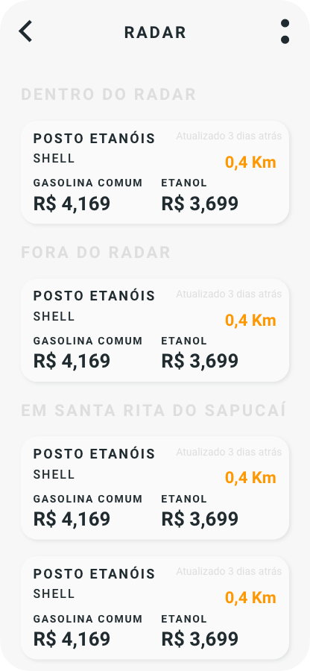


Introdução
FIGURA 1 – Logo do Etanóis e duas telas do aplicativo mobile
FONTE: Elaboração própria
2020

Slide 5
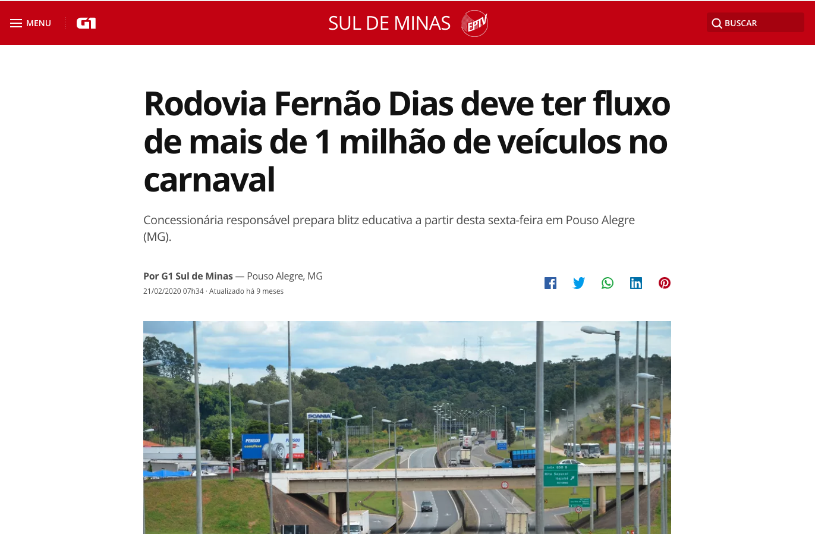
Formulação do problema
FIGURA 2 – Notícia sobre o fluxo na Rodovia Fernão Dias (BR 381) no Carnaval 2020
FONTE: G1 (2020)
2020

Slide 6
Formulação do problema
06/01
2020
06/03
2020
Acompanhamento dos preços cobrados pelo Etanol e Gasolina comum em
Santa Rita do Sapucaí, MG
2020

Slide 7
Formulação do problema
Avenida II (Branca)
Brusamolin (BR)
Combo (BR)
“Cooperativa” (Shell)
Sêda (Branca)
Zezão (BR)
2020

Slide 8
Formulação do problema
FIGURA 3 – Variação do preço por litro da gasolina comum em Santa Rita do Sapucaí, MG
FONTE: Elaboração própria
2020

Slide 9
Formulação do problema
FIGURA 4 – Variação do preço por litro do etanol em Santa Rita do Sapucaí, MG
FONTE: Elaboração própria
2020

Slide 10
Formulação do problema
Mostrar postos mais baratos no trecho | 30 respostas
Filtrar postos pela bandeira | 26 respostas
Mostrar serviços disponíveis no pátio do combustível | 18 respostas
Mostrar formas de pagamento e bandeiras de cartão de crédito/débito disponíveis | 10 respostas
Informar horário de funcionamento | 10 respostas
Nota de avaliação dos usuários pelos serviços prestados | 8 respostas
2020

Slide 11
Objetivo geral
O desenvolvimento de um sistema de software que ajudará os motoristas, tendo um motor de busca para a entrega de postos de combustível disponíveis em uma determinada região, definida pelo motorista, em quilômetros, ou então em uma rota pré-definida por ele.
2020

Slide 12
Objetivos específicos
Facilitar o planejamento de viagens pelo motorista, quanto ao abastecimento de combustível
Agregar valor ao usuário, nos quesitos comodidade e financeiro
Oferecer uma experiência de usuário voltada a fidelidade
Apresentar dados relevantes para o usuário, com o objetivo de ajudá-lo na tomada de decisões
Integrar com aplicações de mobilidade urbana e delivery como: Uber, iFood, Localiza e Waze
2020

Slide 13
Justificativa
A demanda por conhecimento dos preços dos combustíveis com antecedência, pois a variação de preço por litro de combustível entre os postos é visível e, em alguns casos, muito alta.
2020

Slide 14




Proposta de solução
Motorista
Preferências
Radar
Etacoins
2020

Slide 15




Proposta de solução
Gerente
Cadastro do
Posto de combustível
Cadastro do preço
Dos combustíveis
Cadastro dos
serviços
2020

Slide 16
Proposta de solução
Parcerias
Uber
Localiza Hertz
iFood
2020

Slide 17
Revisão bibliográfica
Mercado de combustíveis no Brasil
Frotas por combustível (2019):
67,1% - flex
22,2% - gasolina
10% - diesel
O restante é composto por híbridos e elétricos
FONTE: SINDIPEÇAS (2019)
2020

Slide 18
Revisão bibliográfica
Mercado de combustíveis no Brasil
Concentração de postos de combustível/estado (2019):
21,8% - São Paulo, 10,9% - Minas Gerais,
7,7% - Rio Grande do Sul, 6,9% - Bahia, 4,8% - Santa Catarina
FONTE: ANP (2019)
2020

Slide 19
Revisão bibliográfica
Mercado de combustíveis no Brasil
Concentração de postos de combustível/bandeira (2019):
17,8% - BR
14,1% - Ipiranga
12,6% - Raízen
2,8% - Alesat
FONTE: ANP (2019)
2020

Slide 20
Revisão bibliográfica
Transmissão assimétrica dos preços
Vertical
Espacial
Magnitude
2020

Slide 21
Revisão bibliográfica
Cartéis
2020

Slide 22
Revisão bibliográfica
O Etanol no Brasil
2020

Slide 23
Revisão bibliográfica
Programa Nacional de Álcool
(ProÁlcool)
2020

Slide 24
Revisão bibliográfica
Programa Nacional de Álcool (ProÁlcool)
Fase Inicial
(1975 – 1979)
Fase de Afirmação
(1980 – 1986)
Fase de Estagnação
(1986 – 1995)
Fase de Redefinição
(1995 – 2000)
Fase “Atual”
(2000 –)
FONTE: BIODIESELBR (2012)
2020

Slide 25
Gerência do projeto
Plano de elaboração e gerenciamento do projeto
(PMBOK)
2020

Slide 26
Gerência do projeto
Por quê? | O Que? | Quem? | Como? | Quando e Quanto?
(1) JUSTIFICATIVAS | (4) PRODUTO do PROJETO | (6) STAKEHOLDERS E FATORES EXTERNOS | (8) PREMISSAS | (11) RISCOS
A demanda por conhecimento dos preços dos combustíveis com antecedência, pois a variação entre os postos é visível e em alguns casos muito alta. | Uma aplicação para pesquisa e compra de combustível a partir da localização atual do motorista e/ou a partir de uma rota pré-definida. O produto será denominado como Etanóis. | Motoristas, postos de combustível, pesquisadores da área de combustível, API de geolocalização, API de pagamentos, API de anúncios publicitários | Serão desenvolvidas funcionalidades do projeto que serão entregues em fases, junto a relatórios técnicos sobre elas. | Pode ocorrer dos gerentes de postos não inserirem os dados sobre os estabelecimentos ou deixá-los desatualizados.
(2) OBJETIVOS (SMART) | (5) REQUISITOS | (7) EQUIPE | (9) GRUPOS DE ENTREGAS | (12) LINHA DO TEMPO
Desenvolver um motor de busca de preços de combustível de acordo com a localização do usuário ou em uma rota pré-definida, deixando-o ciente dos valores com antecedência e mantendo toda a gestão do seu veículo, no que tange a. Este projeto será entregue no dia 6 de junho de 2020 | Possuir um cadastro para usuários e postos de combustível, permitir a visualização de postos a partir da localização do usuário ou em uma rota pré-definida, permitir o pagamento do combustível adquirido pelo próprio aplicativo e permitir a visualização do histórico de compras do usuário. | João Vitor Teixeira, Júlio Cesar Carvalho, Mateus José Barbosa | Documentação teórica sobre o projeto, sua arquitetura e seus requisitos. O código-fonte referente ao projeto: API, Mobile e Web. | Apresentação do projeto: 21/02/2020 Primeira entrega: 28/03/2020 Segunda entrega: 18/04/2020 Terceira entrega: 23/05/2020 Quarta entrega: 02/12/2020
(3) BENEFÍCIOS (Futuros) |  | (10) RESTRIÇÕES |  | (13) CUSTOS
Facilitar o planejamento das viagens, ser uma plataforma de divulgação e aumento da concorrência dos postos, agregar valor no que tange à economia e gerência do automóvel. |  | O projeto é dependente das APIs de geolocalização, pagamentos e anúncios publicitários, junto à disponibilidade do serviço de nuvem da AWS que proverá os dados da API do Etanóis. Caso esses serviços fiquem indisponíveis, o projeto passará por inoperabilidade. |  | Custo de hospedagem da API Etanóis na AWS e custo de desenvolvimento
2020
QUADRO 1 – Project Model Canvas
FONTE: Elaboração própria

Slide 27
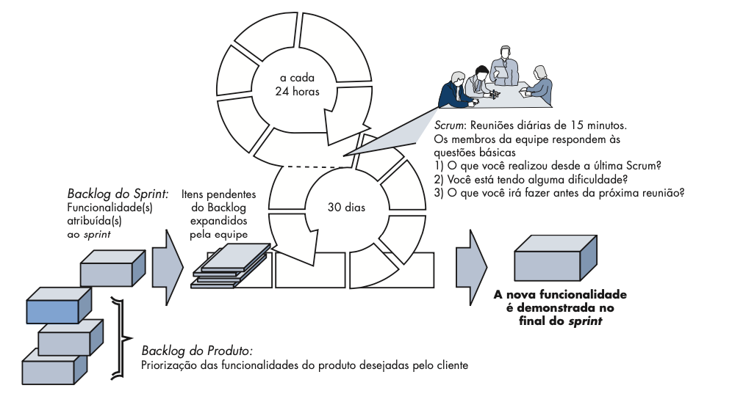
Gerência do projeto
2020
FIGURA 5 – Fluxo do processo Scum
FONTE: PRESSMAN (2011)

Slide 28
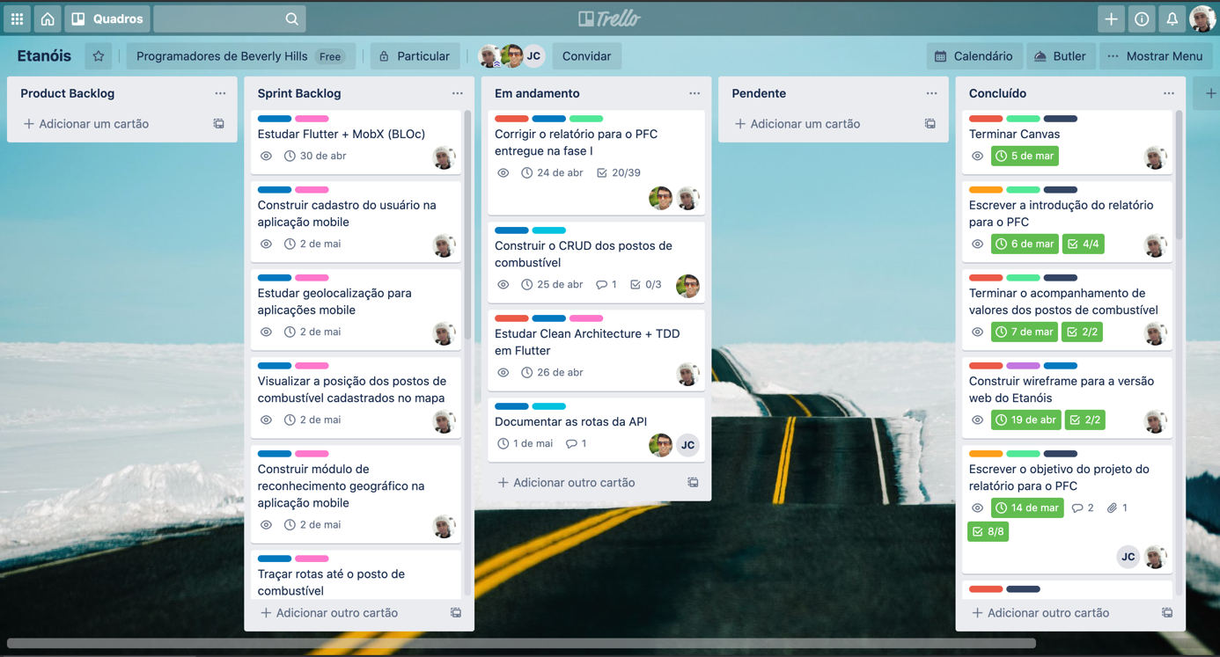
Gerência do projeto
FIGURA 6 – Trello Etanóis
FONTE: Trello (2020)
2020

Slide 29
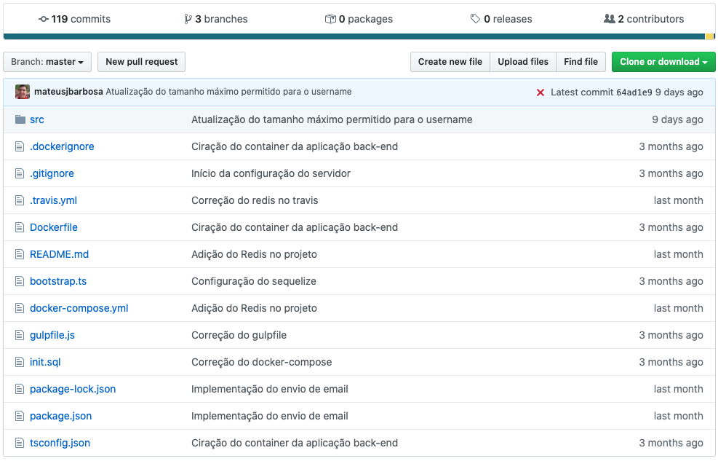
Gerência do projeto
FIGURA 7 – Github da API Etanóis
FONTE: GitHub (2020)
2020

Slide 30
Requisitos funcionais e não-funcionais
Credenciamento do usuário
Credenciamento do posto de combustível
Manutenção dos dados do posto de combustível
Preferências do usuário
Radar
Mapa
2020

Slide 31
Requisitos funcionais e não-funcionais
A aplicação mobile deve executar em Android 5.1 ou superior e iOS 10 ou superior
A aplicação web deve executar em Chrome 81.0 ou superior, Firefox 75.0 ou superior, Safari 13.0 ou superior e Opera 64.0 ou superior
2020

Slide 32
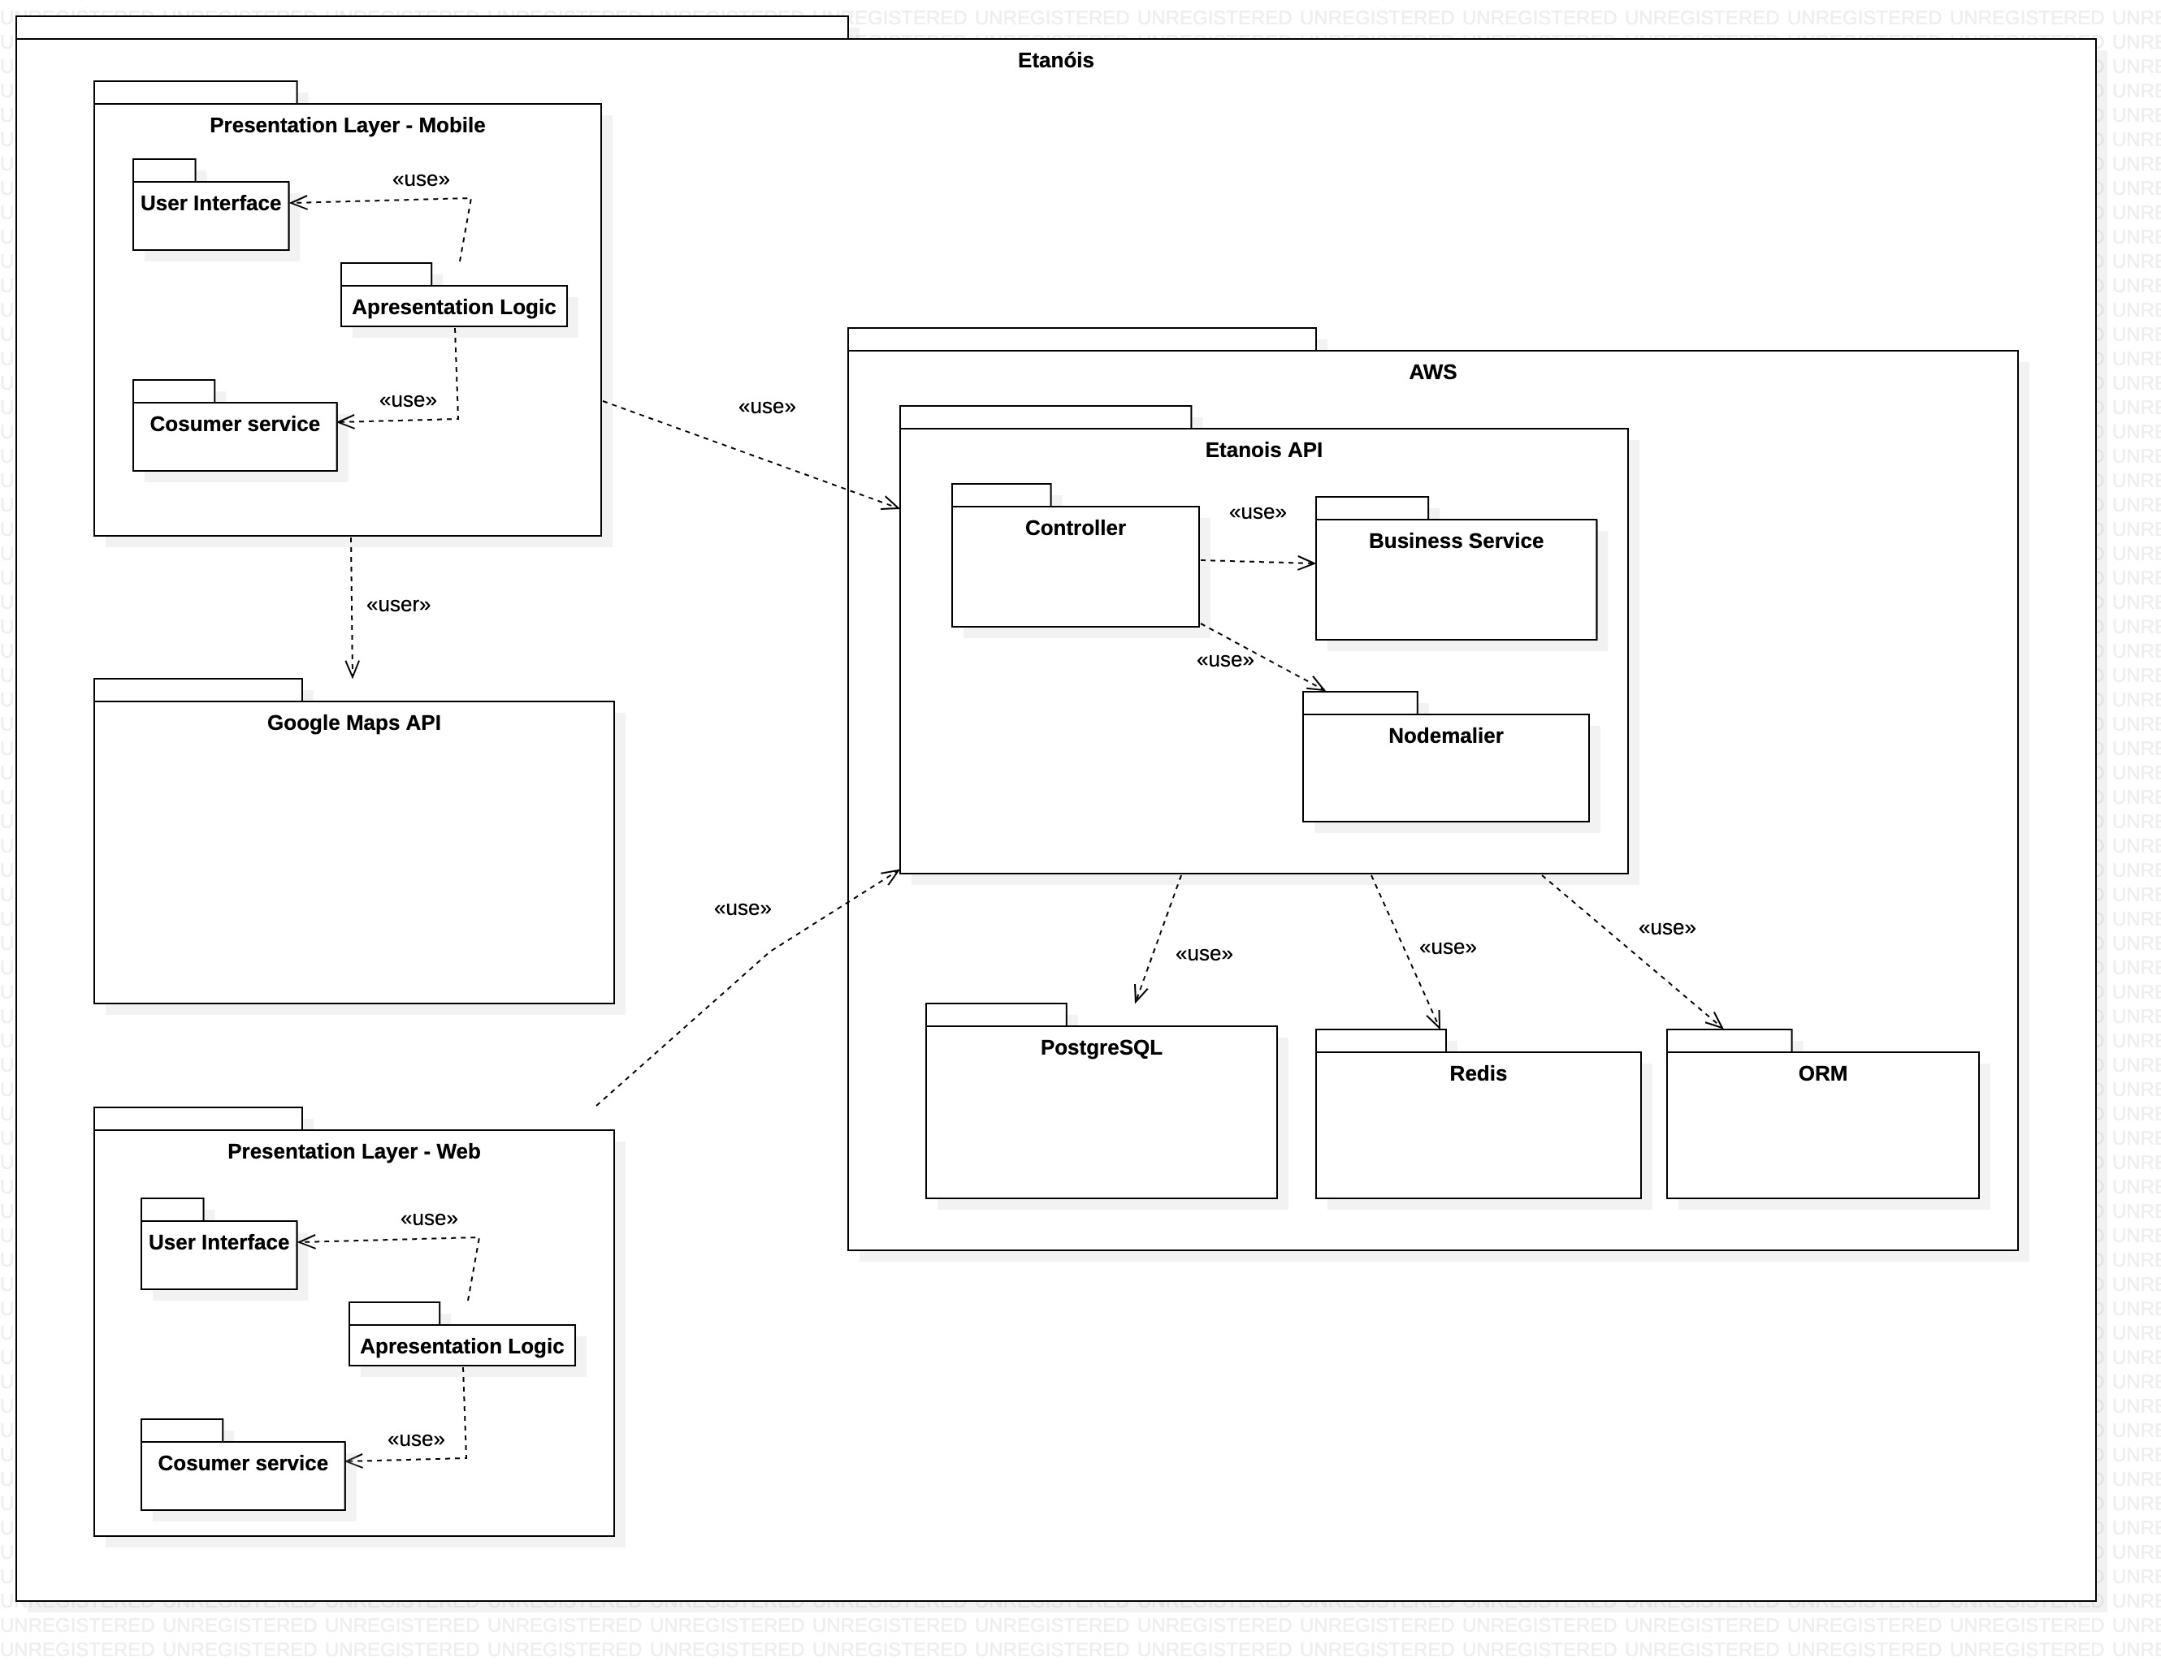
Arquitetura do projeto
FIGURA 8 – Diagrama de pacotes Etanóis
FONTE: Elaboração própria
2020

Slide 33
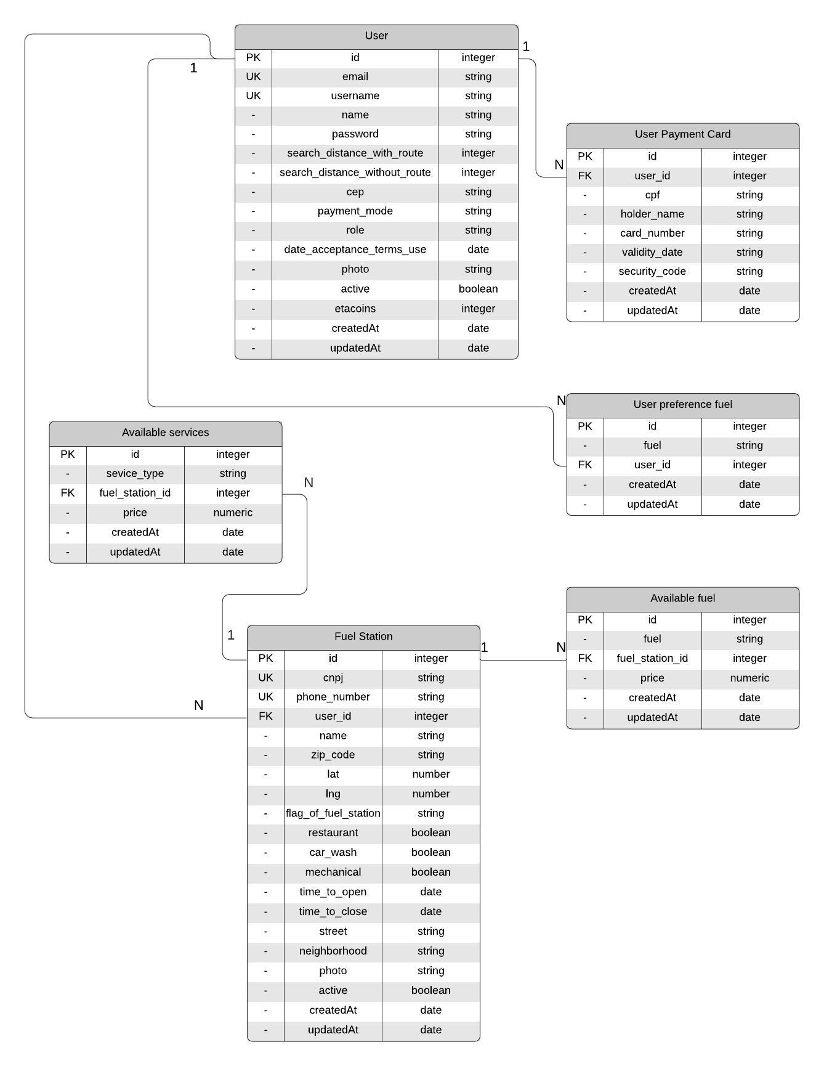
Arquitetura do projeto
FIGURA 9 – Modelo lógico de dados
FONTE: Elaboração própria
2020

Slide 34
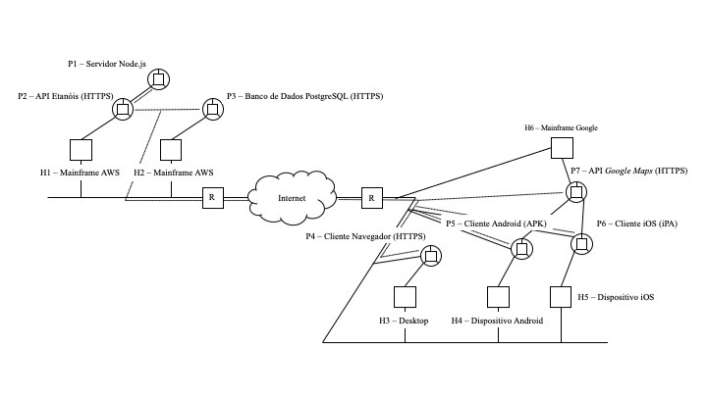
Arquitetura do projeto
FIGURA 10 – Modelo de Sistemas Distribuídos
FONTE: Elaboração própria
2020

Slide 35
Arquitetura do projeto
Tecnologias utilizadas
API – Node.js e TypeScript, Docker, Redis e PostgreSQL
Web – Angular.js e Bootstrap
Mobile – Flutter, Mobx e Modular
2020

Slide 36
Plano de Testes
EQUIPAMENTO | MARCA/MODELO/CONFIGURAÇÃO | FINALIDADE
MacBook Air 2015 | Apple, processador i5 1,6 GHz, 4 Gbytes de RAM e 128 Gbytes de SSD | Testes unitários e de integração da API.
MacBook Air 2019 | Apple, processador i5 1,6 GHz, 8 Gbytes de RAM e 128 Gbytes de SSD | Testes unitários e de integração da aplicação mobile.
Notebook Acer | Acer, processador i5 1,6 GHz, 8 Gbytes de RAM e 500 Gbytes de HD | Testes unitários e de integração da aplicação Web.
Samsung Galaxy J7 | Samsung, ARM Cortex-A53 1600 MHz, 3 Gbytes de RAM, 24 GBytes de armazenamento | Testes manuais da aplicação mobile.
QUADRO 2 – Equipamentos utilizados para a realização dos testes
FONTE: Elaboração própria
2020

Slide 37
Plano de Testes
SOFTWARE | FABRICANTE | FINALIDADE
Microsoft Visual Studio Code | Microsoft | Testes unitários e de integração da API, aplicação mobile e Web.
Navegador Google Chrome | Google Inc. | Testes de caixa branca da aplicação web.
Android 8.1 | Google Inc. | Testes de caixa banca da aplicação mobile.
Android 10 | Google Inc. | Testes de caixa banca da aplicação mobile.
QUADRO 3 – Software utilizados para a realização dos testes
FONTE: Elaboração própria
2020

Slide 38
Plano de Testes
Testes unitários na API
Validação das requisições e campos da API no aplicativo web e mobile
Validação do mapa digital no aplicativo mobile
2020

Slide 39
Plano de Testes
Histórico e resultados obtidos
Os testes eram realizados a cada nova implementação
Todos os testes apresentaram resultados satisfatórios e alterados de acordo com a assertividade dos casos de teste
2020

Slide 40
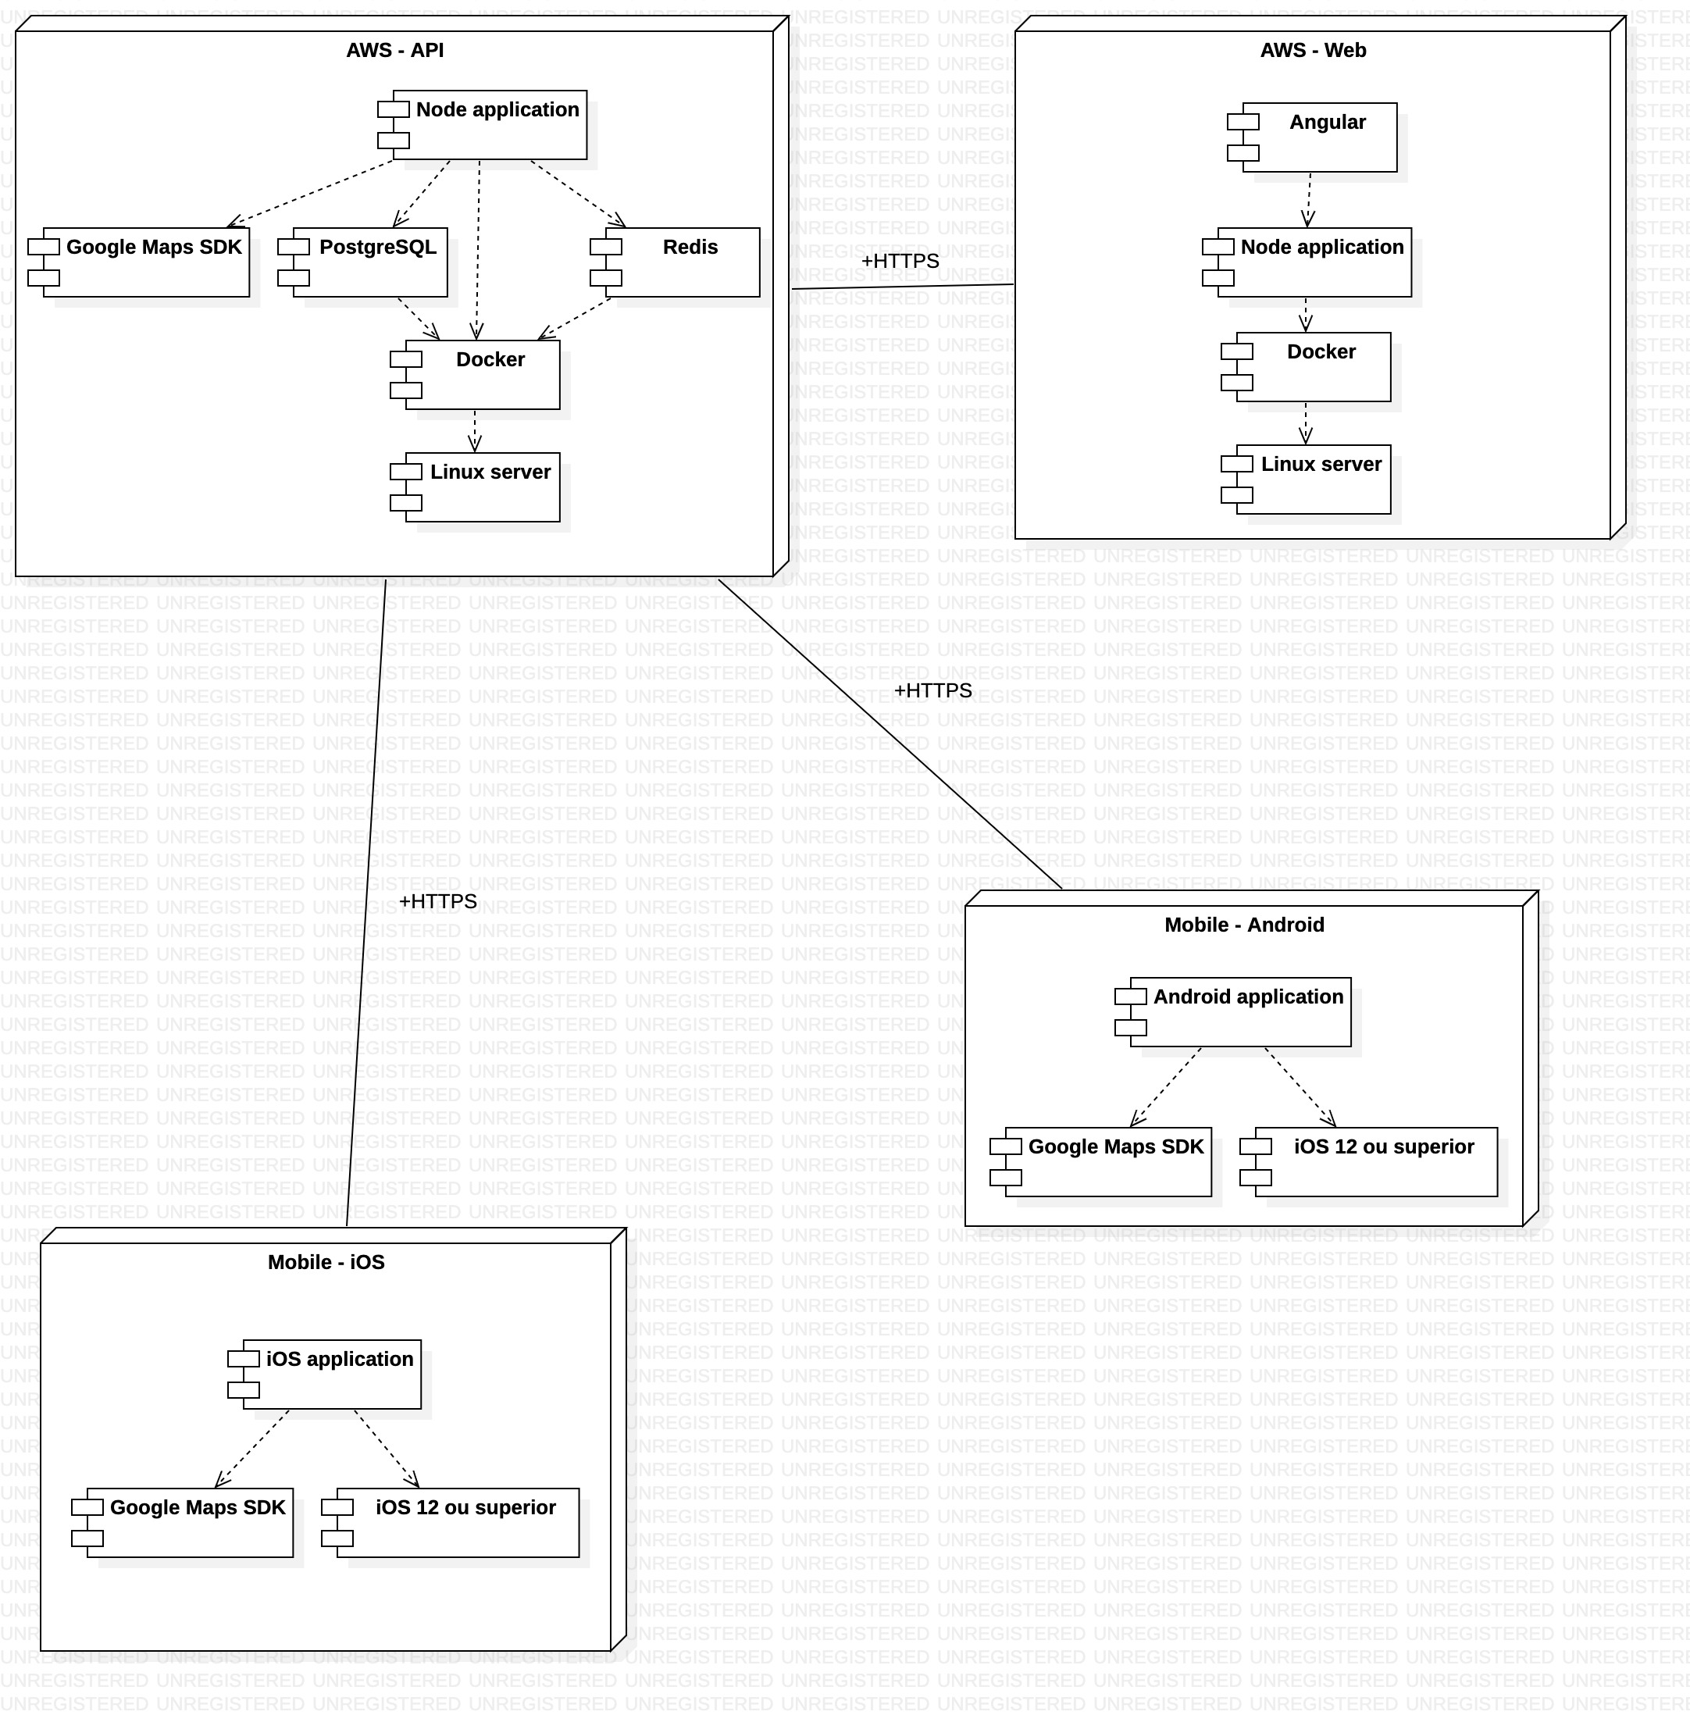
Plano de implantação
FIGURA 11 – Diagrama de implantação
FONTE: Elaboração própria
2020

Slide 41
Demonstração funcional
2020

Slide 42
Conclusão
2020

Slide 43
Referências
AGÊNCIA NACIONAL DE PETRÓLEO, GÁS NATURAL E BIOCOMBUSTÍVEIS (ANP) . Anuário Estatístico 2019. Rio de Janeiro, 2019a. Disponível em: <http://www.anp.gov.br/arquivos/central-conteudos/anuario-estatistico/2019/2019-anuario-versao-impressao.pdf>. Acesso em: 18 abril 2020.
BIODISELBR. PróAlcool – Programa Brasileiro de Álcool. Curitiba: [S.n], 2012. Disponível em: <www.biodieselbr.com/proalcool/pro-alcool/programa-etanol>. Acesso em: 27 março 2020.
G1. Rodovia Fernão Dias deve ter fluxo de mais de 1 milhão de veículos no carnaval. Globo.com, Rio de Janeiro, 21 Fev. 2020a. Disponível em: <https://g1.globo.com/mg/sul-de-minas/noticia/2020/02/21/rodovia-fernao-dias-deve-ter-fluxo-de-mais-de-1-milhao-de-veiculos-no-carnaval.ghtml>. Acesso em: 27 março 2020.
GITHUB. API Etanóis. 2020. Disponível em <https://github.com/mateusjbarbosa/fai.etanois.backend>. Acesso em: 28 maior 2020.
PRESSMAN, R. S. Engenharia de Software: uma abordagem profissional. 7. ed. Porto Alegre: AMGH, 2011. 780 p.
2020

Slide 44
Referências
SINDPEÇAS. Relatório da Frota Circulando. 2019. Disponível em <https://www.sindipecas.org.br/sindinews/Economia/2019/RelatorioFrotaCirculante_Maio_2019.pdf >. Edição 2019, 3 p. Acesso em: 18 abril 2020.
TRELLO. Quadro Etanóis. 2020. Disponível em <https://trello.com/b/O1gMCsL8/etan%C3%B3is>. Acesso em: 28 maio 2020.
2020

